Slide 1
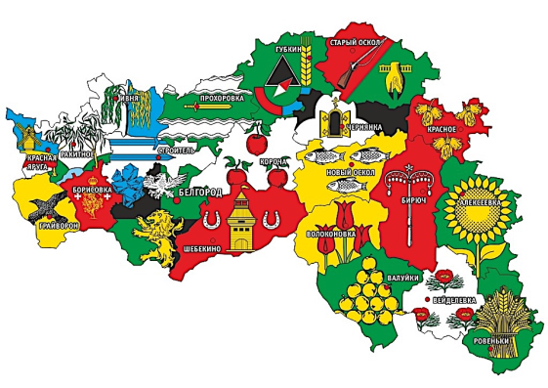
Интерактивная азбука Феечки Копеечки
Направление практики: цифровые продукты по финансовой грамотности
Наименование субъекта: Белгородская область
Автор практики: МБДОУ ДС № 44 «Золушка», Симонова Алена Александровна
8(4725)31-22-68, dou44@so.belregion.ru

Slide 2
Краткое описание практики
Интерактивные технологии все больше и больше завоевывают сферу дошкольного образования, позволив использовать в процессе обучения и воспитания наглядные, содержательные и эффективные материалы.
П
Р
Е
И
М
У
Щ
Е
С
Т
В
А
Интерактивный плакат позволяет ускорить процесс познания, при этом повышая эффективность образовательного процесса за счет:
- богатого визуального материала;
- логически завершенных отдельных информационных фрагментов
Привлечение внимания детей: движения, мультипликация и звук надолго привлекают внимание малышей
Преподавание информации в игровой форме: это вызывает интерес у детей
Ссылка для знакомства с серией плакатов https://disk.yandex.ru/d/WiR3MQCYt-N3jw
Участие детей в диалогах с педагогом и сверстниками: ребёнок не замыкается в себе, а участвует в диалогах

Slide 3
Краткое описание практики
Интерактивный плакат
История
рубля
Современные купюры России
Какая бывает валюта
Электронные деньги
Волонтеры
Банковские профессии
Бухгалтер
Кассир
Реклама
Кибербезопасность
Экономика
Ценность практики в поддержании интереса детей к финансово-экономической стороне,
оптимизации интеллектуальной нагрузки.
С помощью данных интерактивных плакатов дети узнают, что такое деньги, как было раньше без денег, что деньги бывают разные: монеты и банкноты, рубли, доллары, юани и т.д., знакомятся с основными профессиями и понятиями финансовой сферы. Интеграция знаний происходит во время сюжетно-ролевых игр.

Slide 4
Краткое описание практики
Навигация интерактивных плакатов проста в использовании
В режиме «Слайд-шоу» при наведении на кнопки-переходы автоматически осуществляется перенос на тематический слайд.
С каждого слайда можно вернуться в «МЕНЮ»
Каждый интерактивный плакат предполагает закрепление пройденного материала в разделе «Поиграем?»

Slide 5
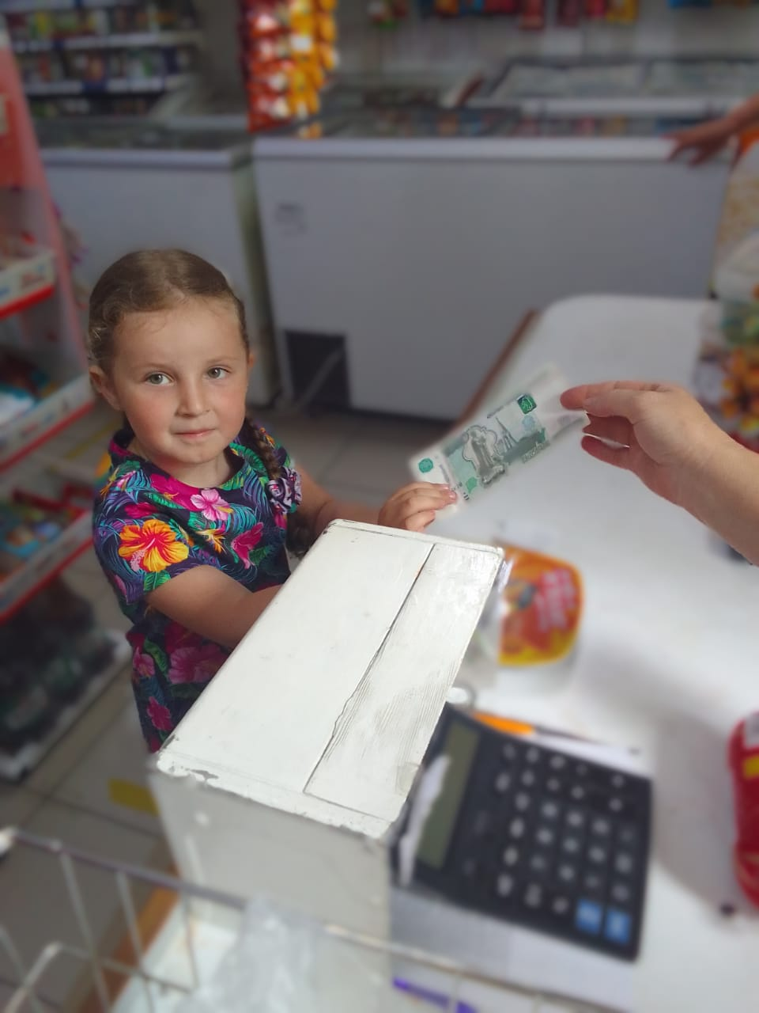
Краткое описание практики
Достигнутые
результаты
Возможности и инструменты для тиражирования
повышение компетентности дошкольников 5-7 лет в области финансовой грамотности на 35%;
реализация индивидуального подхода с целью определения выбора индивидуального темпа, объема, сложности получаемой информации и времени обучения (построение индивидуального маршрута);
новый уровень реализации принципа научности с использованием изображений, видеороликов, позволяющими демонстрировать реальные объекты, явления, которые нельзя увидеть в повседневной жизни;
возможность фиксирования содержания с многократным возвращением к нему.
Электронный формат позволяет распространить практику в любой субъект Российской Федерации без дополнительных финансовых затрат.
При условии доработки, практикой можно охватить иные группы населения – учеников начальной школы.

